Slide 1

Дисциплина: Современная электроэнергетика
Институт Энергетики и машиностроения
Кафедра «Энергетика»
Лекция № 13
Тема: Современные возобновляемые источники энергии
Лектор: Сарсенбаев Е.А.
«Энергетика» кафедрасының қауымдастырылған профессоры
E-mail: y.sarsenbayev@satbayev.university

Slide 2
ПЛАН ЛЕКЦИИ
Тенденция развития электроэнергии в мире;
Гидроэнергетика;
Солнечная энергетика;
Ветроэнергетика;
Геотермальная энергетика;
Другие виды ВИЭ;
Контрольные вопросы.

Slide 3
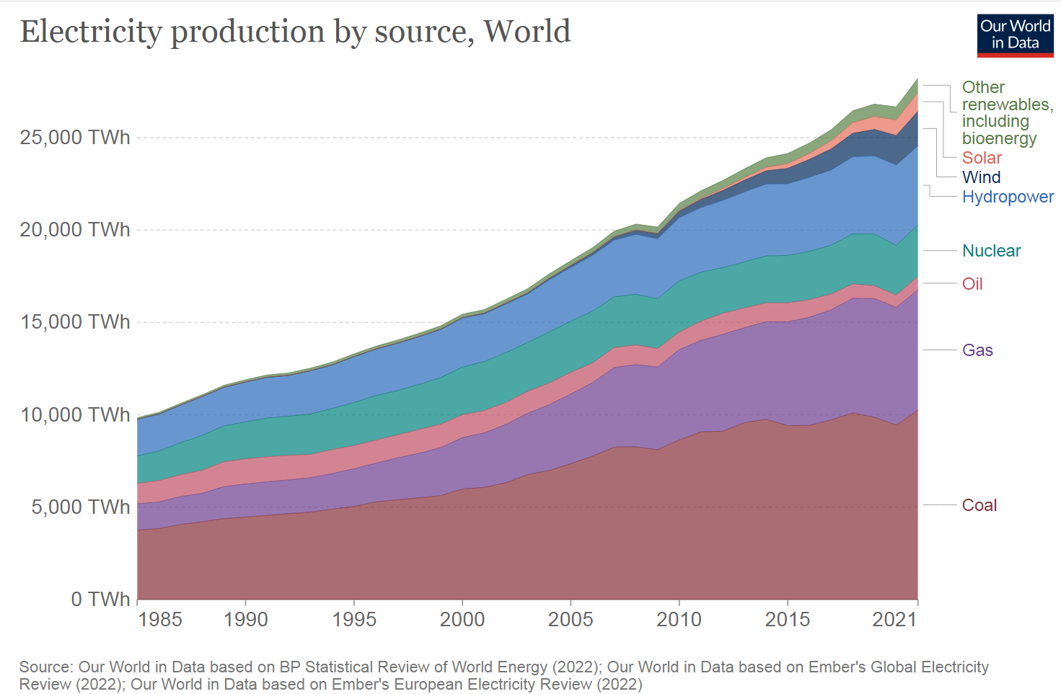
1. Выработка электроэнергии в мире
Кафедра «Энергетика»

Slide 4
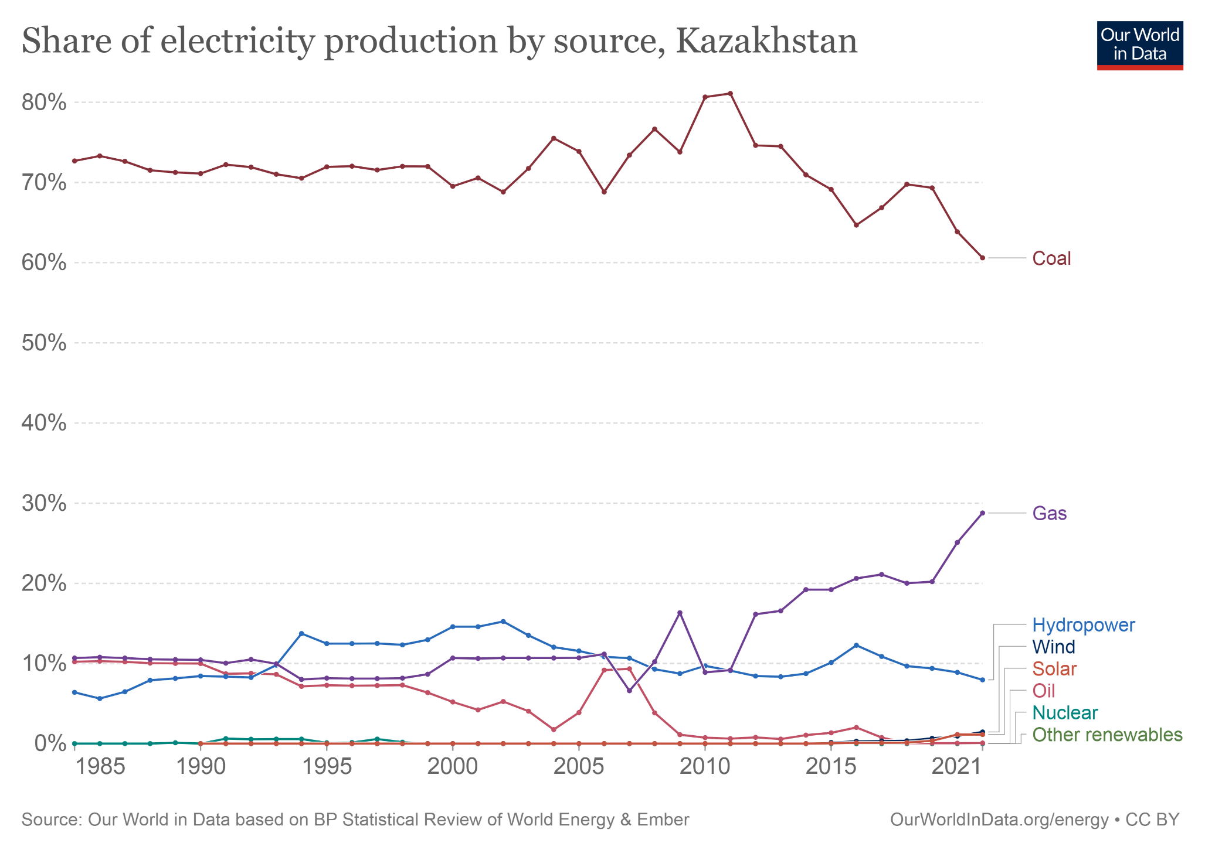
1. Выработка электроэнергии в мире
Кафедра «Энергетика»

Slide 5
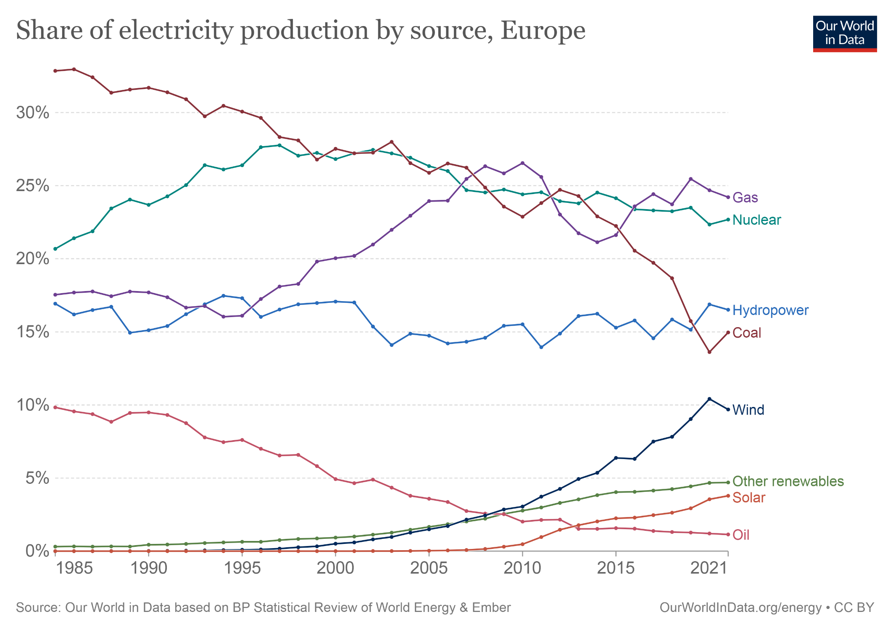
1. Выработка электроэнергии в мире
Кафедра «Энергетика»

Slide 6
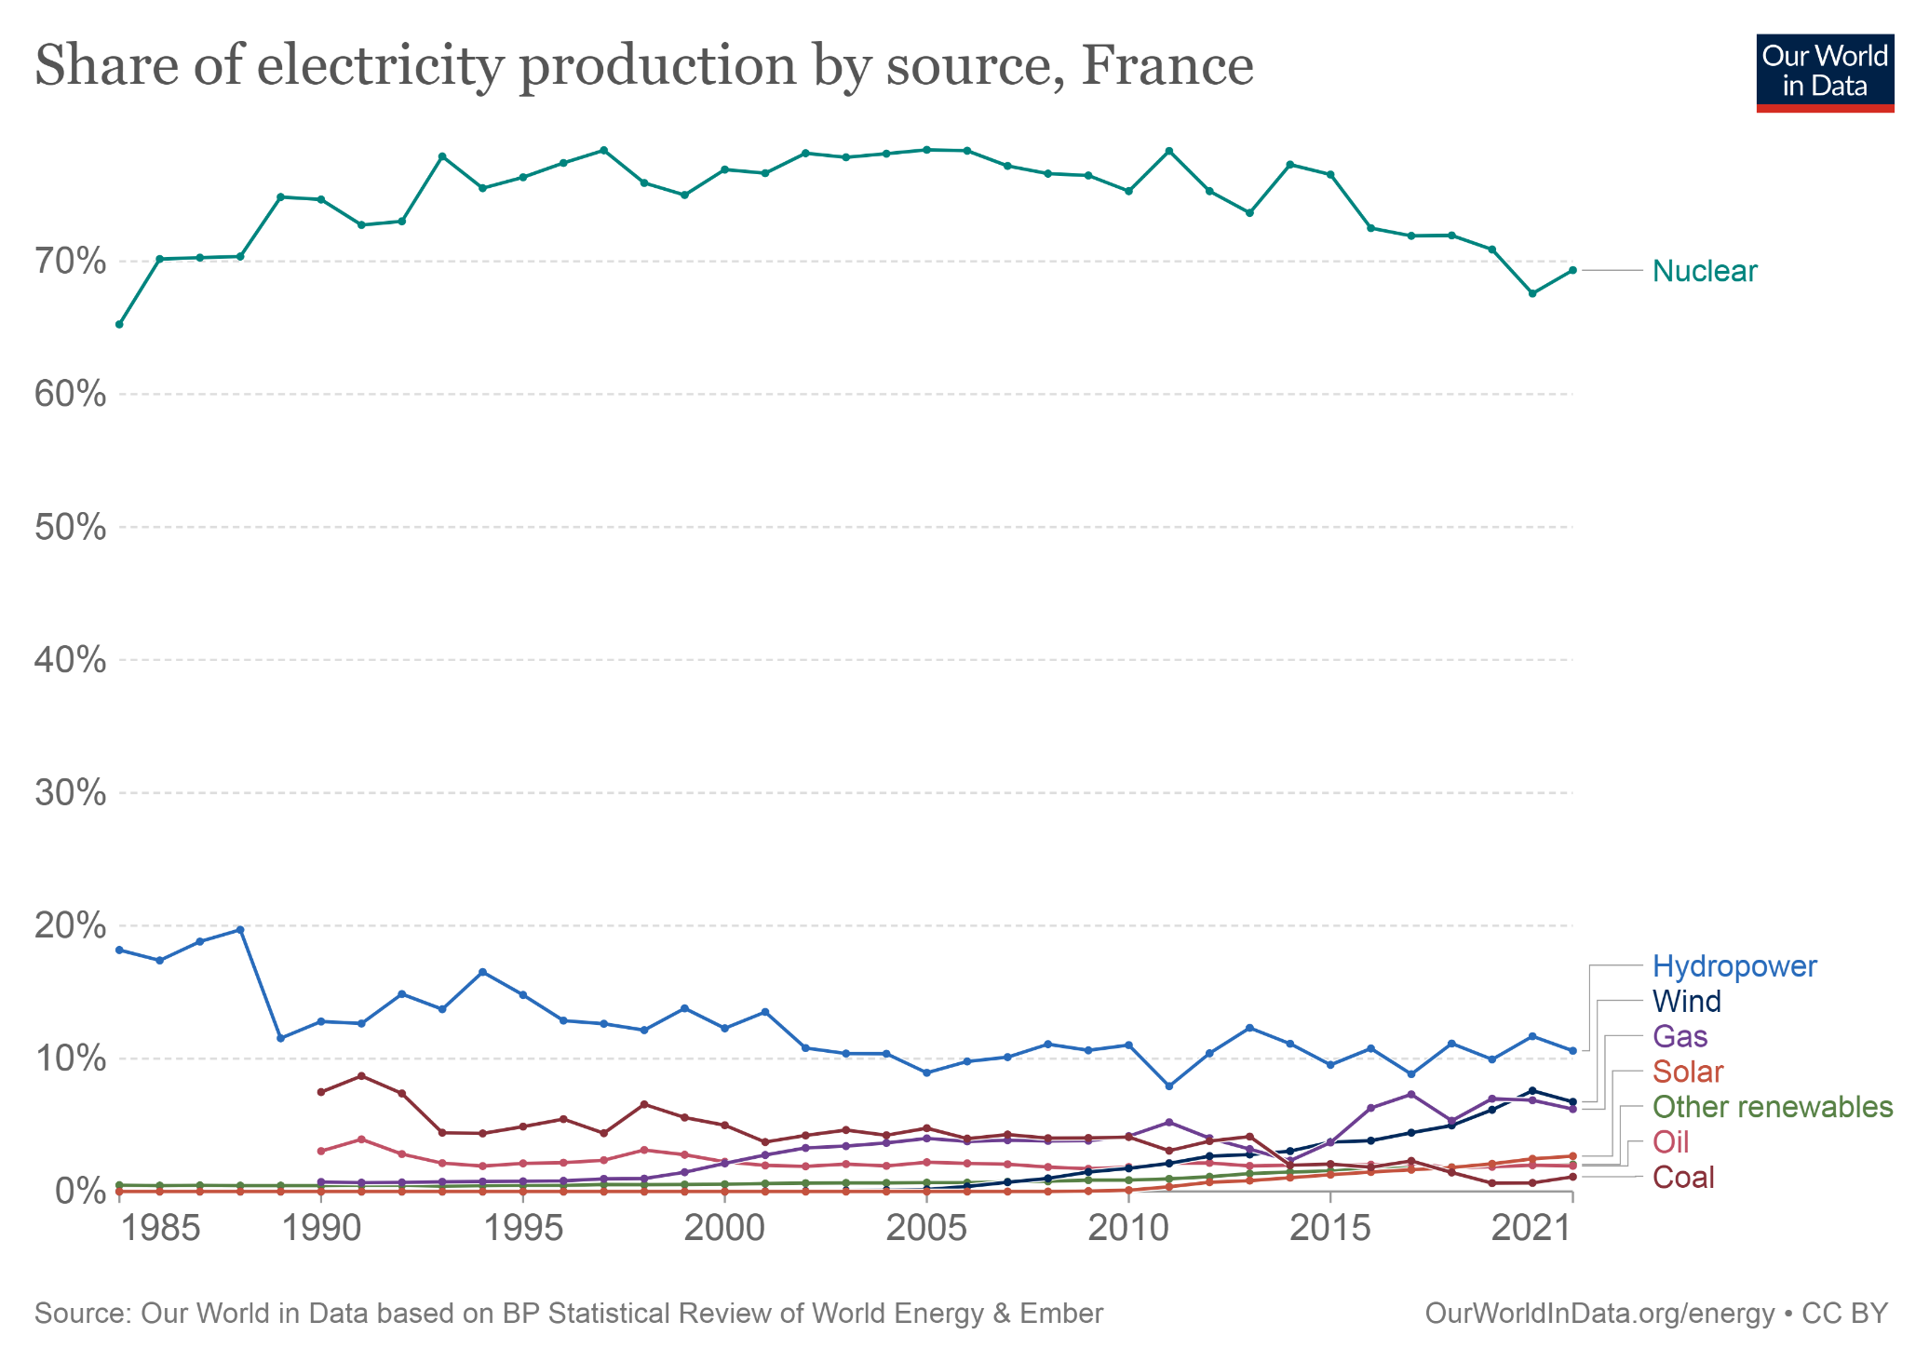
1. Выработка электроэнергии в мире
Кафедра «Энергетика»

Slide 7
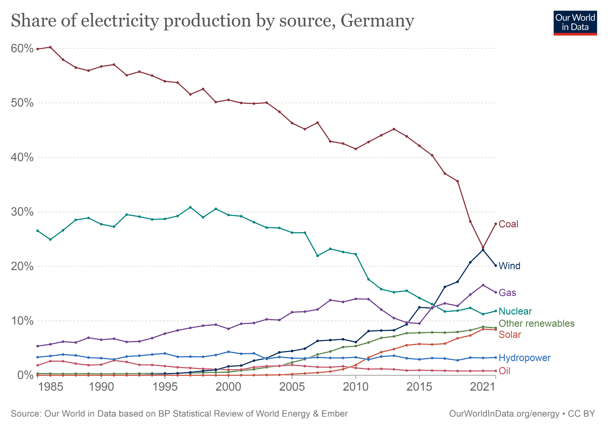
1. Выработка электроэнергии в мире
Кафедра «Энергетика»

Slide 8
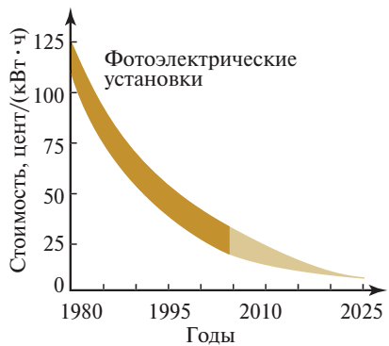
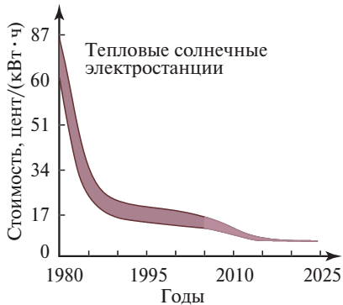
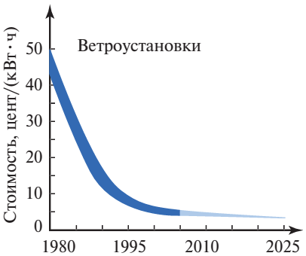
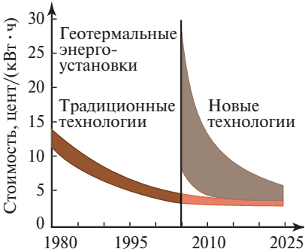
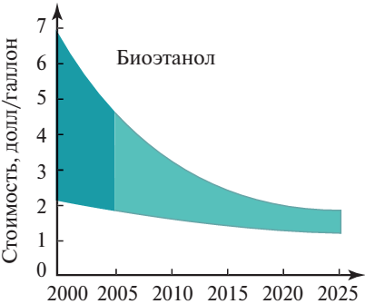
1. Выработка электроэнергии в мире
Кафедра «Энергетика»

Slide 9
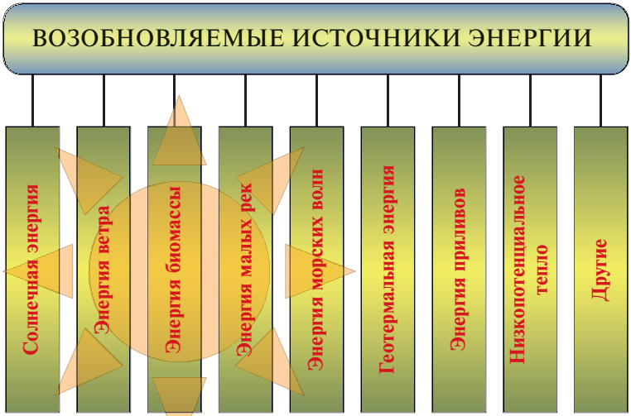
1. Выработка электроэнергии в мире
Кафедра «Энергетика»
Основные виды нетрадиционных возобновляемых источников энергии

Slide 11






2. Гидроэнергетика
Основные понятия и определения
Количество воды, протекающей через поперечное сечение водотока в 1 с, называется расходом воды Q (м³/с или л/с).
Суммарный объем воды, прошедший через поперечное сечение водотока от какого-либо начального момента времени t₀ до некоторого конечного t_{к}, называется стоком W. Сток определяется по следующим формулам (м3 или км3):
для непрерывной функции Q(t)
для дискретной функции Q(t)
В естественных условиях энергия водотока расходуется на преодоление внутреннего сопротивления движения воды, сопротивления на трение на стенках русла, размыв дна, берегов и т.п. Численные значения можем определить следующим образом. Водоток разбиваем на ряд участков, начиная от истока до устья. Определяем полную энергию потока жидкости в начальном Э₁ и конечном Э₂ створах участка. Теряемая на участке энергия будет равна разности Э₂ и Э₁:
где ρ – плотность жидкости; g – ускорение свободного падения; W – объем стока жидкости на участке; H₁₋₂ – удельная потенциальная энергия потока жидкости, называемая напором и численно равная падению уровня свободной поверхности водотока на данном участке.
Разделив Э₁₋₂ на время t, получим среднюю мощность водотока на данном участке:
Для расчета принимается ρ = 1000 кг/м³, g = 9,81 м/с². Подставив расчетные значения ρ, g, Q₁₋₂ (м³/с) и H₁₋₂ (м), получим мощность водотока, кВт:
Гидроэнергетические ресурсы подразделяют на потенциальные (теоретические), технические и экономические. Потенциальные гидроэнергетические ресурсы — это теоретические запасы, определяемые по формуле

Slide 12
2. Гидроэнергетика
Гидроэнергетическая установка состоит из гидротехнических сооружений, энергетического и механического оборудования. Различают следующие основные типы гидроэнергетических установок:
гидроэлектростанции (ГЭС);
насосные станции (НС);
гидроаккумулирующие электростанции (ГАЭС);
комбинированные электростанции ГЭС—ГАЭС;
приливные электростанции (ПЭС).
Гидроэлектростанция — это предприятие, на котором гидравлическая энергия преобразуется в электрическую. Основными сооружениями ГЭС на равнинной реке являются плотина, создающая водохранилище и сосредоточенный перепад уровней, т.е. напор, и здание ГЭС, в котором размещаются гидравлические турбины, генераторы, электрическое и механическое оборудование.
Насосная станция предназначена для перекачки воды с низких отметок на высокие и транспортировки воды в удаленные пункты. На насосной станции устанавливаются насосные агрегаты, состоящие из насоса и двигателя. Насосная станция является потребителем электрической энергии.
Гидроаккумулирующая электростанция предназначена для перераспределения во времени энергии и мощности в энергосистеме. В часы пониженных нагрузок ГАЭС работает как насосная станция. За счет потребляемой энергии она перекачивает воду из нижнего бьефа в верхний и создает запасы гидроэнергии. В часы максимальной нагрузки ГАЭС работает как гидроэлектростанция. Вода из верхнего бьефа пропускается через турбины в нижний бьеф, и ГАЭС вырабатывает и выдает электроэнергию в энергосистему.
ГЭС—ГАЭС вырабатывает электроэнергию в период пика нагрузки за счет притока воды в верхний бьеф и за счет перекаченной из нижнего бьефа в верхний в период провалов нагрузки в энергосистеме.
Приливные электростанции преобразуют механическую энергию приливно-отливных колебаний уровня воды в море в электрическую
энергию. В некоторых морских заливах приливы достигают 10—12 м, а наибольшие приливы наблюдаются в заливе Фанди (Канада) и достигают 19,6 м.

Slide 13
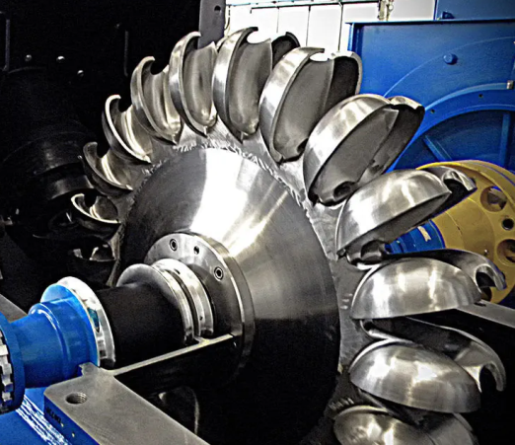
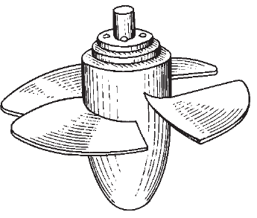
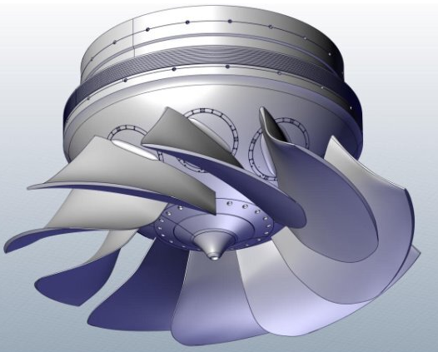
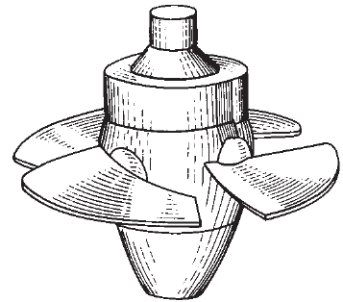
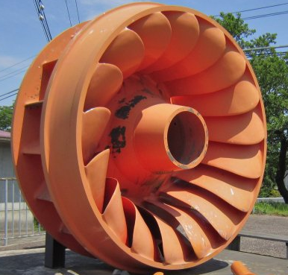
2. Гидроэнергетика
Гидроэлектростанции и их энергетическое оборудование
Гидравлической турбиной называется машина, преобразующая энергию движущейся воды в механическую энергию вращения ее рабочего колеса. Гидротурбины разделяют на два класса: активные и реактивные.
Активные гидротурбины используют только кинетическую энергию потока. Наиболее распространенными активными гидротурбинами являются ковшовые.
Реактивные гидротурбины используют и потенциальную энергию. К реактивным гидротурбинам относятся: пропеллерные, поворотно-лопастные, диагональные, радиально-осевые.
Пропеллерная турбина
Диагональная турбина
Ковшовая турбина
(Турбина Пелтона)
Поворотно-лопастная турбина
Радиально-осевая турбина

Slide 14
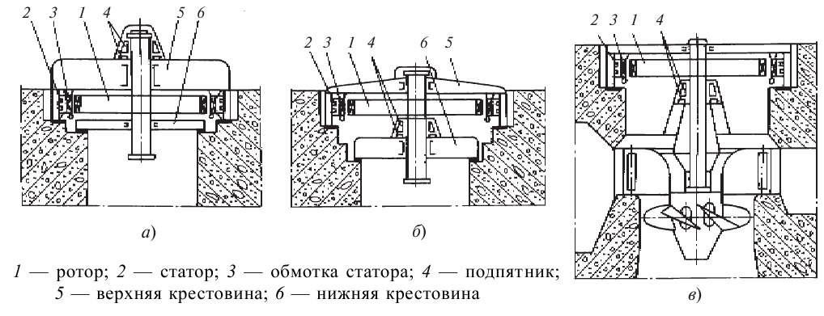
2. Гидроэнергетика
Гидроэлектростанции и их энергетическое оборудование
Гидрогенераторы подразделяются на вертикальные и горизонтальные. Вертикальные синхронные генераторы ГЭС выполняются: подвесного типа (рис. а), зонтичного типа с опорой на нижнюю крестовину (рис. б) или зонтичного типа с опорой на крышку турбины (рис. в).

Slide 15



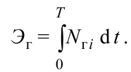


2. Гидроэнергетика
Мощность ГЭС и выработка энергии
Мощность на валу гидротурбины (кВт) определяется как
где Q_{т} – расход воды через гидротурбину, м³/с; H_{т} – напор турбины, м; η_{т} – КПД турбины.
Напор турбины равен:
где ∇ВБ, ∇НБ – отметки уровня воды соответственно в верхнем и нижнем бьефе, м; H_{г} – геометрический напор; Δh – потери напора в водоподводящем тракте, м.
Потери напора обычно составляют 2—5 % Hг. Значение КПД гидротурбины зависит от ее конструкции, размеров и режимов работы. КПД современных крупных гидротурбин может достигать 0,95.
Электрическая мощность гидроагрегата N_{а} на выводах генератора
где η_{ген} – КПД гидрогенератора. Обычно КПД гидрогенератора равен 0,9—0,98.
Регулирование мощности агрегата ГЭС производится изменением расхода, проходящего через гидротурбину. Мощность ГЭС в i-й момент времени равна:
где Q_{гi}, H_{гi}, η_{гi} – расход ГЭС, напор ГЭС и КПД ГЭС соответственно в i-й момент времени.
Выработка электроэнергии ГЭС (кВт*ч) за период времени Т (ч) определяется как
В качестве расчетного периода Т рассматриваются час, сутки, неделя, месяц, год.
Для оценки работы ГЭС в энергосистеме служит условное число часов использования установленной мощности в году Т_{у}, представляющее собой отношение:
где N_{у} — установленная мощность ГЭС; — среднегодовая выработка электроэнергии.

Slide 16
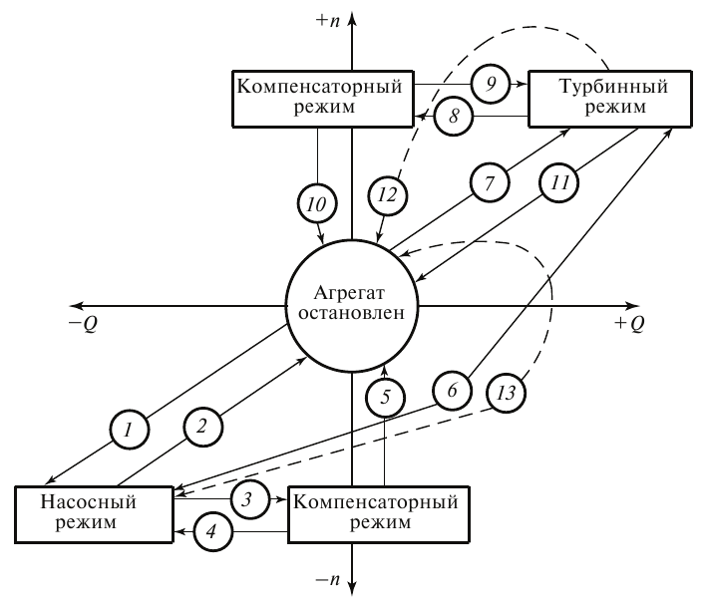
2. Гидроэнергетика
ГАЭС
Схема режимов работы гидроагрегатов ГАЭС

Slide 17
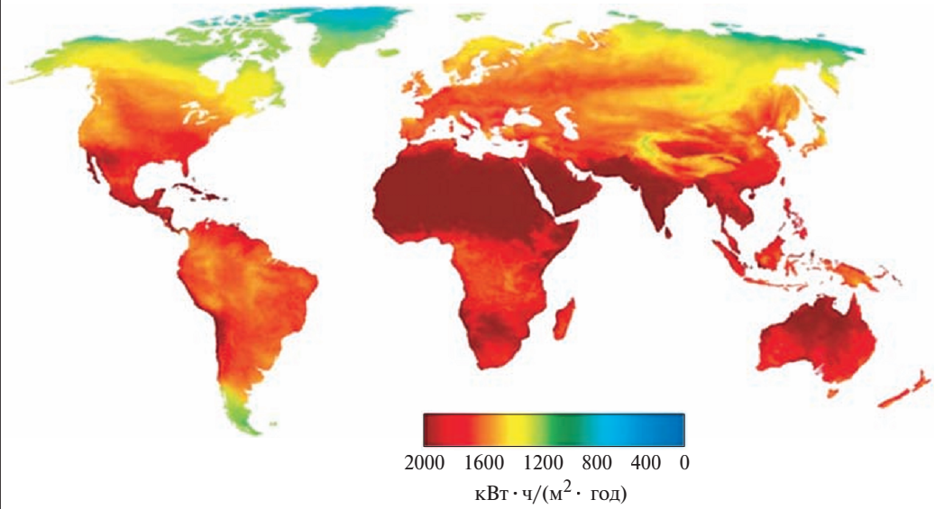
3. Солнечная энергетика
Распределение годовых сумм солнечной энергии, поступающей на 1м² поверхности Земли (данные NASA)

Slide 18
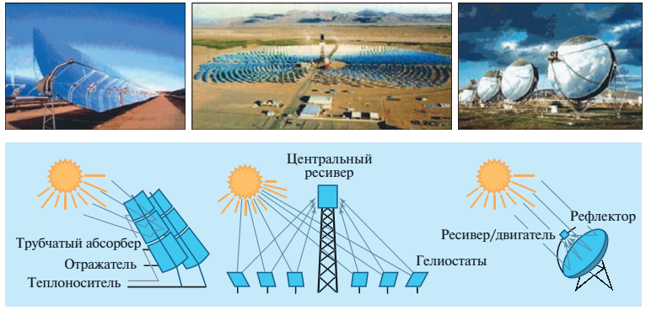
3. Солнечная энергетика
Получение электроэнергии в тепловых циклах
Параболоцилиндрический концентратор
(линзы Френеля)
Подвижный плоский гелиостат
Параболоидный концентратор

Slide 19
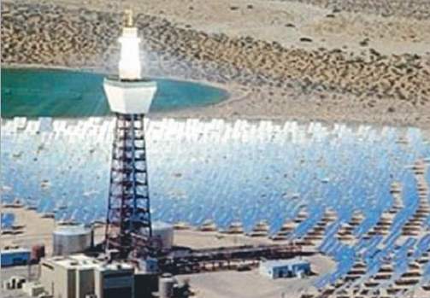
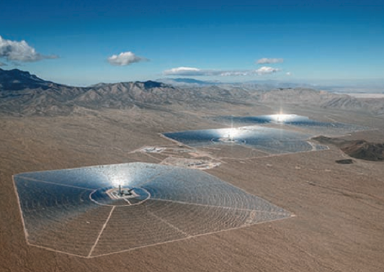
3. Солнечная энергетика
Получение электроэнергии в тепловых циклах
Крымская СЭС-5 мощностью 5 МВт
Температура пара 250 – 300 °С
Тепловой аккумулятор объемом 1000 м³ с давлением 40 атм.
Диаметр кругового поля гелиостатов - 500 м
Высота башни – 89 м
Количество гелиостатов – 1600
Площадь каждого гелиостата – 25 м²
СЭС Ivanpah Solar Power Facility, Калифорния, США
Суммарная мощность 392 МВт
Паровая турбина SST-900 Siemens с мощностью 123 МВт
Общая площадь станции - 16 км²
Высота башни – 89 м
Количество гелиостатов – 173 500
Площадь каждого гелиостата – 14м²
КПД – 28,3%

Slide 20
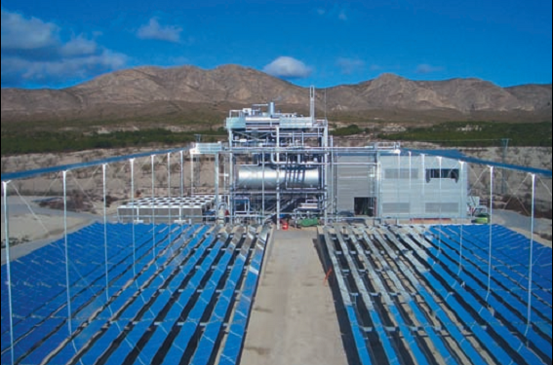
3. Солнечная энергетика
Получение электроэнергии в тепловых циклах
По данным Международного энергетического агентства (МЭА), удельные капитальные затраты на строительство тепловых СЭС равны 4000 – 9000 долл/кВт установленной мощности в зависимости от особенностей станции. Типичные значения стоимости генерируемой электроэнергии, по данным МЭА, для тепловых станций составляют 15—30 центов/(кВт*ч) и изменяются в зависимости от конкретных условий места эксплуатации. Коэффициент использования установленной мощности в благоприятных климатических условиях, как правило, составляет 15—30 % (без использования тепловых аккумуляторов) и может достигать 40 – 60 % при оснащении СЭС аккумуляторами тепла, рассчитанными на продолжительность работы6—15 ч. Интегральный КПД существующих электростанций обычно равен не более 20 %.
Демонстрационная солнечная тепловая электростанция мощностью
1,4 МВт(Испания) с линейными концентраторами Френеля [разработчик
Novatec Solar (Германия)]

Slide 21
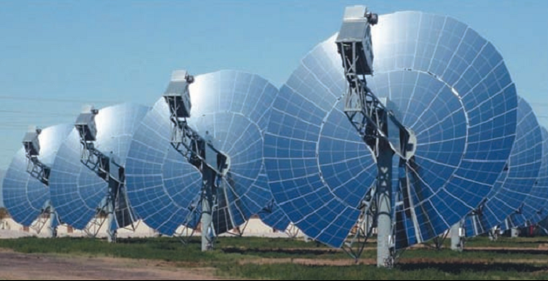
3. Солнечная энергетика
Получение электроэнергии в тепловых циклах
Распределение годовых сумм солнечной энергии, поступающей на 1м² поверхности Земли (данные NASA)
В солнечных энергоустановках с параболоидными концентраторами, как правило, применяются преобразователи на основе газовых циклов Стирлинга или Брайтона. Важным преимуществом таких технических решений является отсутствие необходимости использования воды для охлаждения рабочего тела. Обычно мощность единичных параболоидных энергоустановок составляет 10—25 кВт, из которых собираются энергокомплексы суммарной мощностью до нескольких мегаватт.
Лучшие их образцы демонстрируют пиковые значения КПД 30 % и выше, а среднегодовые значения на уровне 24 %. Как правило, они снабжаются тепловыми аккумуляторами на длительность хранения тепла от 0,5 до 1 ч, обеспечивающими демпфирование лишь относительно краткосрочных нестабильностей в поступлении солнечной радиации и колебании нагрузки.
Солнечная электростанция мощностью1,5 МВт [округ Марикопа,
Аризона(США)] с двигателями Стирлинга

Slide 22
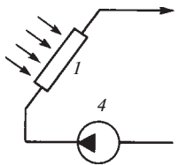
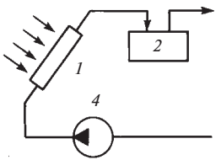
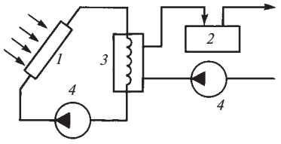
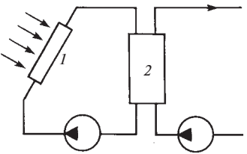
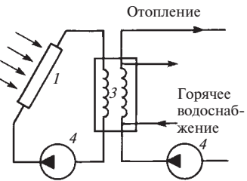
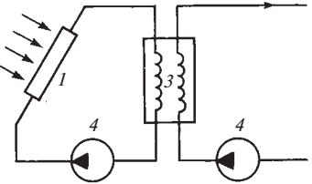
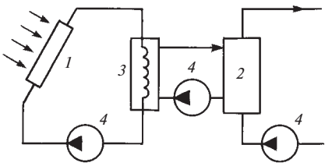
3. Солнечная энергетика
Получение электроэнергии в тепловых циклах
Принципиальные схемы прямоточных систем
Без аккумулятора
с аккумулятором
с аккумулятором и теплообменником
с аккумулятором
Принципиальные схемы замкнутых систем
с теплообменником
с теплообменником и аккумулятором
с теплообменником и аккумулятором для нескольких систем теплоснабжения
1— солнечный коллектор; 2— аккумулятор; 3— теплообменник; 4— насос

Slide 23
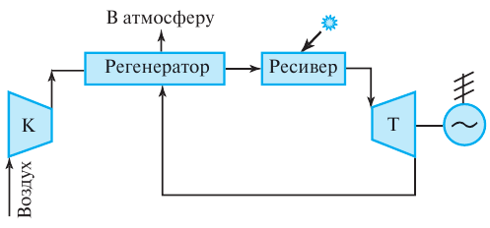
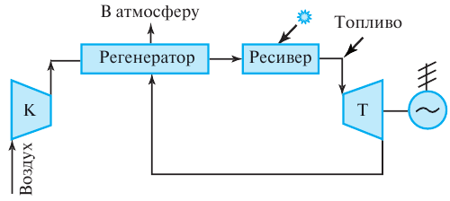
3. Солнечная энергетика
Получение электроэнергии в тепловых циклах
Принципиальная схема СЭС, работающей по регенеративному циклу Брайтона
Схема гибридной СЭС

Slide 24
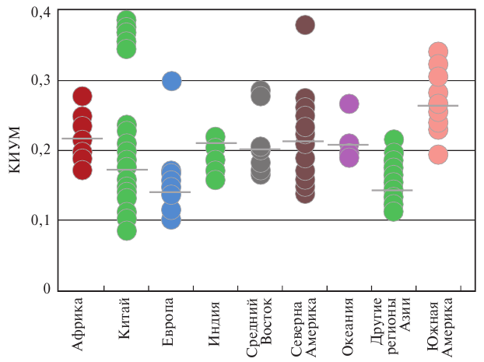
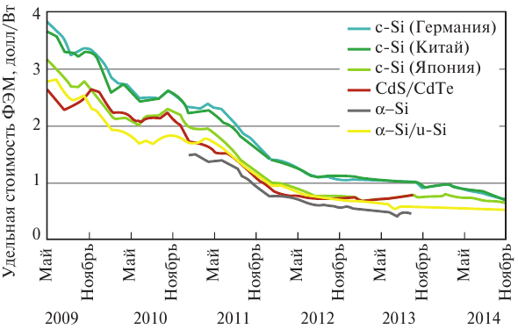
3. Солнечная энергетика
Фотоэлектрическое преобразование энергии
Изменение цен на фотоэлектрические модули различных типов в 2009-2014 гг.
Коэффициент использования установленной мощности ФЭМ фотоэлектрических установок, действующих в различных регионах мира

Slide 25
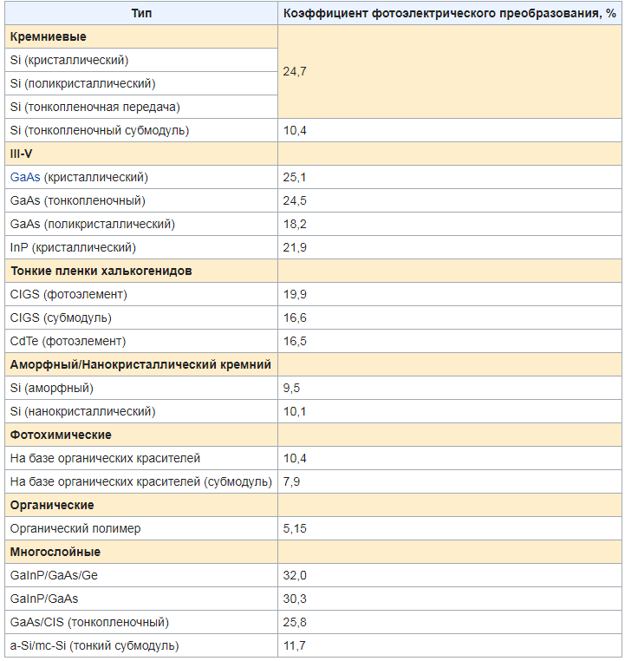
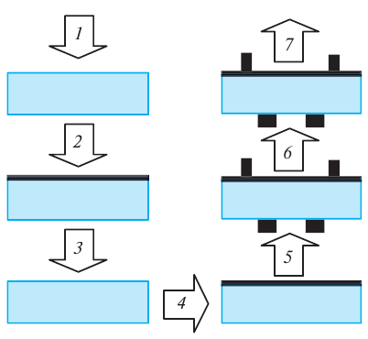
3. Солнечная энергетика
Фотоэлектрическое преобразование энергии
Основные этапы изготовления фотоэлектрических преобразователей на основе кристаллического кремния:
1 — входной контроль пластин; 2 — текстурирование; 3 — удаление остеклованного слоя; 4 — осаждение просветляющего покрытия (нитрид кремния); 5 — формирование контактов; 6 — вжигание контактов; 7 — выходной контроль

Slide 26
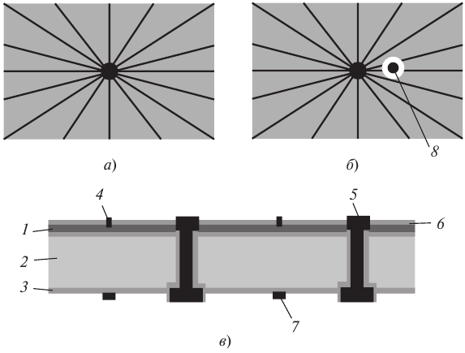
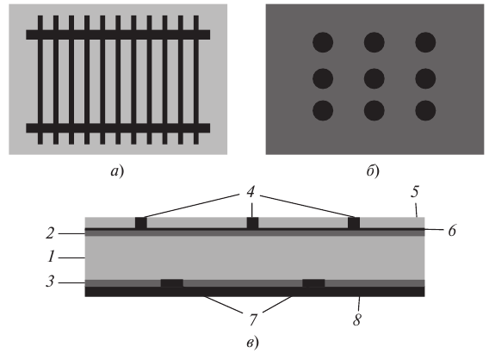
3. Солнечная энергетика
Фотоэлектрическое преобразование энергии
Технологии изготовления кристаллических кремниевых ФЭП
По технологии PERC
По технологии MWT
1 – исходная пластина р-типа; 2 – легированный слой n-типа; 3 –тыльный пассивирующий слой Al₂O₃; 4 – металлические контакты n-электрода; 5 – просветляющее покрытие SiN_{x} ; 6 – фронтальное пассивирующее покрытие SiO₂; 7 – металлические контакты р-электрода; 8 – алюминиевый тыльный контакт
1 – фронтальное пассивирующее покрытие SiO₂; 2 – исходная пластина n- типа; 3 – тыльный зеркальный слой n+; 4 –металлический контакт р-электрода («реснички»); 5 – то же (основной токосъем); 6 – просветляющее покрытие SiN_{x};
7 – металлический контакт n-электрода; 8 – вывод контакта с фронтальной стороны преобразователя;

Slide 27
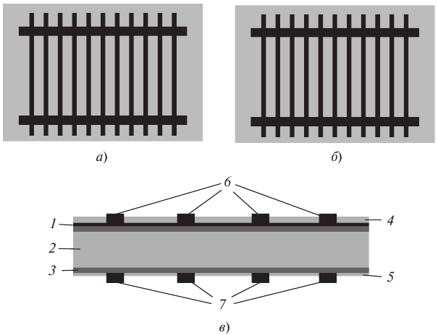
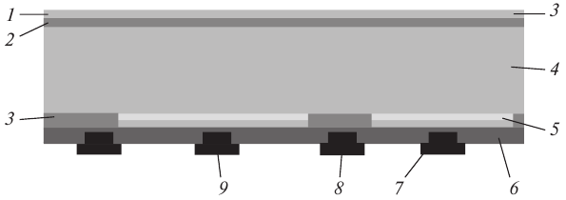
3. Солнечная энергетика
Фотоэлектрическое преобразование энергии
Технологии изготовления кристаллических кремниевых ФЭП
По технологии Sun Power
По технологии n-PASHa
1 – фронтальное пассивирующее покрытие SiO₂; 2 –фронтальный зеркальный слой n+; 3 – область с локальным градиентом концентрации носителей n++ вблизи контакта; 4 – исходная пластина n-типа; 5 – эмиттер р+ -типа; 6 – пассивирующее покрытие SiO₂; 7 – канавка для вывода контакта (вскрывается лазером с последующим травлением и пассивацией краев); 8 – металлический контакт n-электрода; 9 – металлический контакт р-электрода
1 – фронтальное пассивирующее покрытие SiO₂; 2 – исходная пластина n- типа; 3 – тыльный зеркальный слой n+; 4, 5 – просветляющие покрытия SiN_{x}; 6 – металлические контакты р-электрода; 7 – металлический контакт n-электрода;

Slide 28
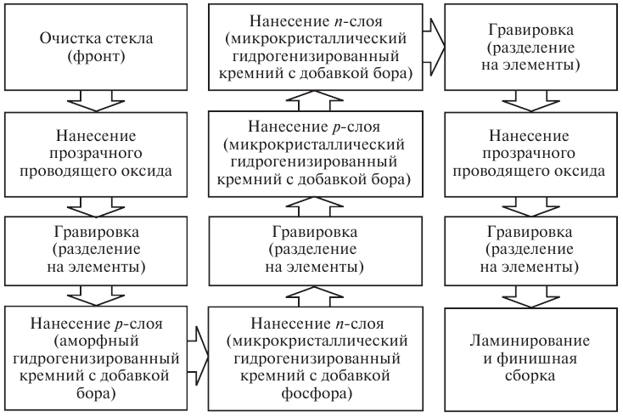
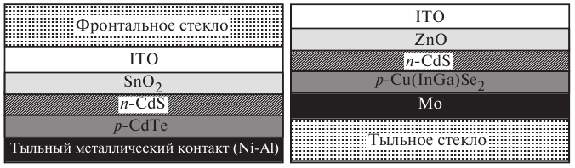
3. Солнечная энергетика
Фотоэлектрическое преобразование энергии
Технологии изготовления тонкопленочных ФЭП
На основе теллурида кадмия
На основе CIGS
Структуры тонкопленочных ФЭП
Схема изготовления «тандемного» тонкопленочного ФЭМ по технологии Oerlikon

Slide 29
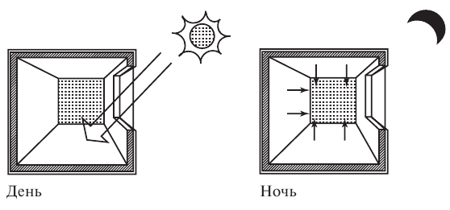
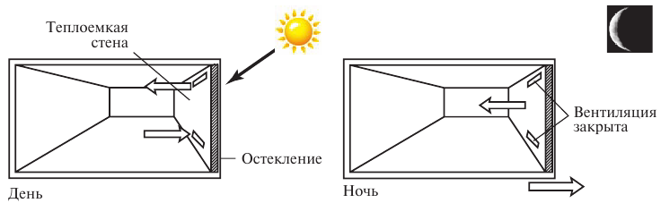
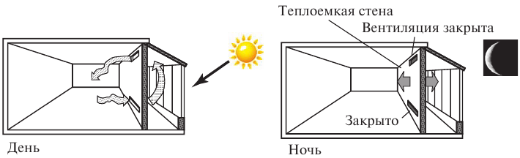
3. Солнечная энергетика
Пассивная солнечная архитектура
Первая концепция – прямой обогрев внутренних помещений потоком солнечного излучения, предусматривает использование существующего пространства, расположенного за остеклением южной стены дома, в качестве солнечного коллектора.
Вторая концепция пассивного солнечного обогрева предполагает расположение обогреваемого пространства за массивной теплоемкой конструкцией. Поток солнечного излучения, пройдя через остекление, поглощается поверхностью этой конструкции и затем за счет теплопроводности и естественной конвекции передается внутрь здания.
Третья концепция предусматривает комбинацию первых двух подходов и реализуется с помощью остекленной пристройки, как правило, с южной стороны дома. Эта пристройка может использоваться как веранда, лоджия, теплица или зимний сад.
Вторая концепция
Первая концепция
Третья концепция

Slide 30
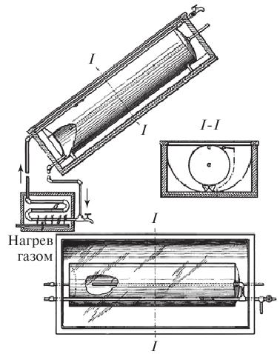
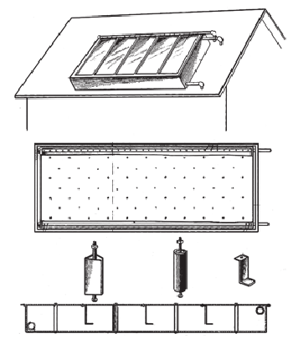
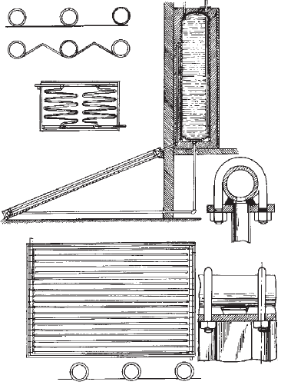


3. Солнечная энергетика
Солнечные водонагреватели
СВУ Ч. Хаскеля с плоским баком
Термосифонная СВУ В. Бейли
СВУ Ф. Волкера
Конструкция вакуумированного трубчатого солнечного коллектора
Конструкция плоского солнечного коллектора

Slide 31


4. Ветроэнергетика
К наиболее крупным действующим опытным образцам относятся:
● оффшорная ветроустановка Vestas V164 мощностью 7 МВт с ветроколесом диаметром 164 м (рис. 2.2). В настоящее время она проходит натурные испытания в Датском национальном ветроиспытательном центре;
● ветроустановка Enercon E126 мощностью 7,5 МВт (диаметр ротора 127 м, высота бетонной башни 135 м, диаметр генератора 12 м) разработана для наземного использования. В настоящее время уже около 10 таких установок находятся на натурных испытаниях;
● ветроустановка Siemens SWT-6.0-150 мощностью 6 МВт с лопастями длиной 75 м считается одной из самых успешных оффшорных установок в мире.
К успешным разработкам крупных ветротурбин можно отнести также установки: Alstom Haliade (6 МВт); Repower 6M Series (6,2 МВт); Areva M5000 (5 МВт); Gamesa G5MW; Sinovel SL6000 (Китай); Samsung S7.0-171-7MW (Республика Корея).
Сравнительные размеры ветроустановки Vestas V164
Изменение характерных размеров и единичной мощности ветроустановок с 1985 по 2015 г.

Slide 32





4. Ветроэнергетика
Основные типы ВЭУ
Для площади F = 1 м² получаем значение удельной мощности (Вт) ветрового потока Nуд (Вт/м²) со скоростью v (м/с)
Для ориентировочных расчетов полезная мощность ВЭУ
- ометаемая площадь ВЭУ с горизонтальной осью вращения
ζ – коэффициент мощности, обычно принимаемый равным 0,45 в практических расчетах, отн. ед.;
η_{р} – КПД ротора (порядка 0,9), отн. ед.;
η_{г} – КПД генератора (порядка 0,95), отн. ед.
После подстановки всех указанных значений в получаем для ориентировочных расчетов
Минимальная скорость ветра находится обычно в пределах 2,5—4 м/с, а расчетная скорость ветра по мощности – 8-10 м/с. Для крупных ВЭУ указанные значения составляют 4—5 м/с и 12—15 м/с соответственно. Предельная допустимая скорость ветра по соображениям прочности ВЭУ равна 60 м/с.

Slide 33


4. Ветроэнергетика
Удельные капитальные затраты, долл (США)/кВт,
на создание сетевых ВЭС
Достигнутые значения коэффициента использования установленной мощности (КИУМ) сетевых ВЭС, действующих в различных регионах мира

Slide 34
5. Контрольные вопросы
Ответьте на следующие вопросы:
Каковы особенности поступления солнечного излучения на земную поверхность и как влияет на него широта местности?
Сформулируйте особенности и характерные показатели различных методов получения электроэнергии в тепловых циклах преобразования солнечной энергии.
Что такое коэффициент использования установленной мощности и чем определяется его значение на солнечных электростанциях?
Каковы перспективные пути повышения эффективности тепловых солнечных электростанций?
Какие физические принципы лежат в основе фотоэлектрического преобразования энергии солнечного излучения в электроэнергию?
Назовите преимущества и недостатки фотоэлектрического преобразования солнечной энергии в сравнении с использованием тепловых циклов.
Почему, по Вашему мнению, фотоэнергетика, несмотря на исходно более высокую стоимость фотоэлектрических преобразователей, развивается в мире более высокими темпами, чем тепловая солнечная энергетика?
Какие основные материалы используются для создания фотоэлектрических преобразователей? Опишите достоинства и недостатки различных типов фотоэлектрических преобразователей на основе кремния.
Каковы основные направления повышения КПД фотоэлектрических преобразователей?
Назовите достоинства и недостатки основных типов тонкопленочных фотоэлектрических преобразователей. Каковы основные причины, сдерживающие их широкое практическое использование в энергетических установках?
Какие основные приемы пассивной солнечной архитектуры используются для повышения энергоэффективности зданий?
Как зависит мощность ветроустановки от диаметра ветроколеса и скорости ветрового потока?
Каковы тенденции изменения единичной мощности ветроустановок?
В чем состоят основные различия, достоинства и недостатки ветроустановок с горизонтальным и вертикальным валами?
Дайте определение коэффициента использования установленной мощности (КИУМ) ветроустановки.
Каковы характерные значения КИУМ для ветроустановок различной мощности?

